Slide 1
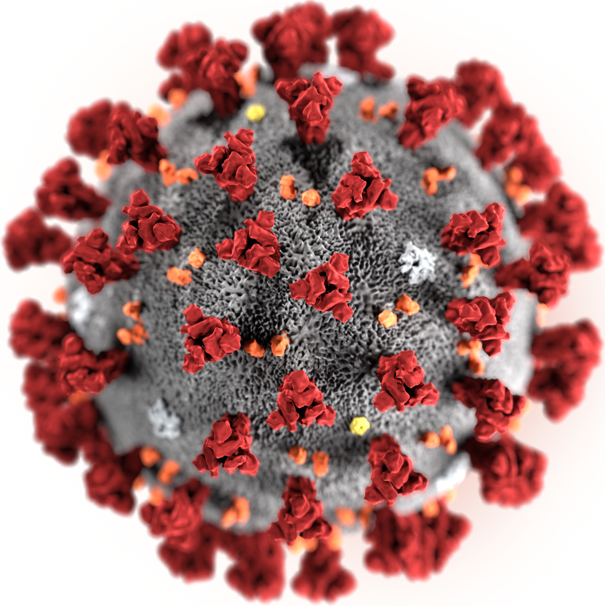
Covid 19
Istraživački seminar
Ime i prezime
razred

Slide 2
UPUTE ZA NASTAVNIKA
U nastavku je primjer istraživačkog seminara koji od učenika zahtijeva pretraživanje informacija u kućnom okruženju te odgovaranje na zadana pitanja. Naravno, ukoliko želite primijeniti individualizirani pristup, stupanj podrške prilagodite brisanjem ili dodavanjem zadataka, promjenom njihove kognitivne zahtjevnosti i dr. Kako biste vrednovali rad učenika na posljednjem slajdu su i rubrike za vrednovanje. Broj bodova preinačite u ocjenu prema vlastitim kriterijima. Nastavnik treba upoznati učenike s kriterijima vrednovanja na početku rada.
S poštovanjem,

Slide 3
1. Zadatak Kako je sve počelo? Na slijepoj karti označi smjerove širenja pandemije.

Slide 4
2. Zadatak Opiši simptome bolesti

Slide 5
3. Zadatak Usporedi korona virus i virus gripe

Slide 6
4. Zadatak Iz pouzdanih izvora precrtaj krivulju rasta zaraženih virusom. Navedi izvor. Što zaključuješ iz krivulje?

Slide 7
5. Zadatak Zašto je rano za cjepivo? Objasni!

Slide 8
6. zadatak Koja su tvoja predviđanja o daljnjem tijeku pandemije? Navedi svoje argumente.

Slide 9
LITERATURA
S
1
2
3
4
5
6

Slide 10
RUBRIKE ZA VREDNOVANJE
ELEMENTI | 3 BODA | 2 BODA | 1 BOD
Točnost odgovora | Svi odgovori su uglavnom točni. | Odgovori su djelomično točni. | Većina odgovora nije točna.
Argumentacija odgovora | Argumenti su jasni te potkrepljuju odgovor. | Odgovori na pojedina pitanja nisu dovoljno konkretni, koristi se previše ili premalo teksta. | Nedostaju argumenti. Sadržaj je prepisan iz izvora bez razumijevanja konteksta pitanja.
Međupredmetna povezanost | Učenik/učenica s lakoćom koristi digitalne alate, tumači slijepe karte i grafikone. | Učenik/učenica ima malih poteškoća u korištenju digitalnih alata, tumačenju slijepe karte i grafikona. | Učenik/učenica treba pomoć u korištenju digitalnih alata, u tumačenju slijepe karte i grafikona.
Izvori podataka | Izvori su primjereni dobi i ispravno citirani u popisu literature. | Pojedini citirani izvori nisu primjereni dobi i predznanju. | Izvori nisu pouzdani, mali broj izvora u popisu literature.

